Slide 1
Tīmekļa lapas «Reddrip» izveide
Klāvs Dinsbergs
Jelgavas Tehnikums
2020

Slide 2

Izstrāde
Projektu izstrādāju savā prakses laikā uzņēmumā «BBIT»
Darba mērķis bija izaicināt sevi mājas lapas izveides procesā, lai apgūtu to izveidi un potenciāli, nākotnē šīs zināšanas izmantot projektu izveidē pēc klientu pieprasījuma.

Slide 3
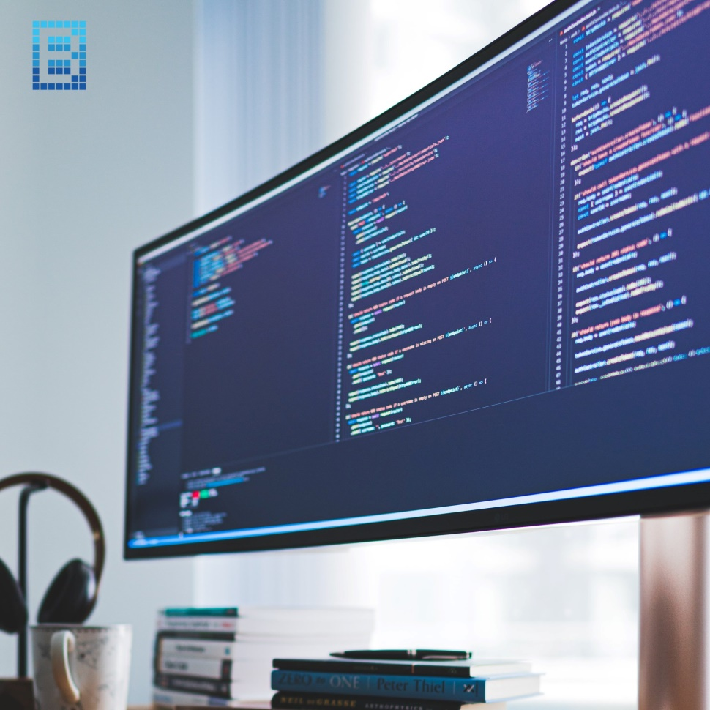
BBIT
SIA «BBIT» specializējas Web dizainā un izstrādē, kā arī dažādu klientu pieprasītos projektos
Atrodas Jelgavā Lielajā ielā 2
Uzņēmums strādā kopā un to
atbalsta pat Microsoft
Projektos tiek izmantotas tikai
jaunākās tehnoloģijas

Slide 4
BBIT Projekti
Mājas lapas satura pārvaldības sistēma, kas izmanto pielāgojamus vilkšanas un nomešanas vizuālās komponentes, lai izveidotu saturu WYSIWYG veidā
Sistēma ražošanas procesa vadībai uzņēmumam, kas ražo dažādas metāla konstrukcijas

Slide 5
Mans projekts
Mājas lapas izstrāde, kas specializējās attēlu augšupielādes un attēlu pārlūkošanas jomā.
Šī projekta mērķis ir nostiprināt savas zināšanas programmēšanas jomā, lai nākotnē būtu spējīgs veidot klientu pasūtījumus.
Kā arī veiksmīgi izveidot funkcionālu mājas lapu, kuras izveide potenciāli tiktu turpināta pēc prakses beigām.

Slide 6
Plāns
Izveidot mājas lapu ar šādām funkcijām:
Attēlu augšupielāde
Attēlu režģis
Galerija
Piereģistrēšanās sistēma
Attēlu pietuvināšana

Slide 7
Dizains
Sākot tīmekļa lapas dizaina izveidi tika izveidoti pāris noteikumi:
Jābūt vienkāršai un viegli izmantojamai
Attiecīgi jāsamazinās un jāpalielinās dažādās rezolūcijās
Ir galvene un kājene

Slide 8
Izveide
Sāku ar home page maketa izveidi, kura sastāvēja no parasta teksta un pavisam vienkārša attēla režģa.
Pēc tam sāku galvenes izveidi, kas sastāv no 3 daļām
Kad biju apmierināts ar esošo dizainu, sāku strādāt pie esošu funkciju uzlabošanas un citu lapu izveidi
Pēc šo lapu izveides sāku strādāt pie reģistrēšanās sistēmas un tās datubāzes.

Slide 9
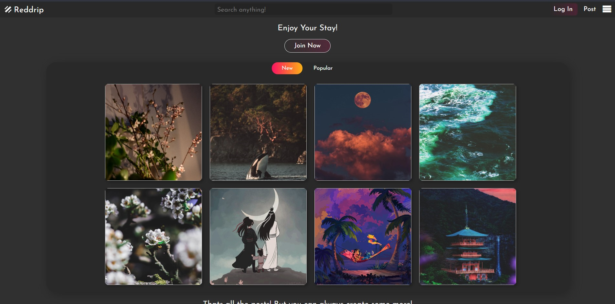
Dizains – mājas lapa

Slide 10
Tehnoloģijas
Projektā izmantoju:
HTML
CSS
PHP
JavaScript
Atom
Dažādas pārlūkprogrammas
Dažādus JavaScript spraudņus

Slide 11

Atom
Atom ir viena no vispopulārākajām tekstu failu rediģēšanas programmām, kas ir pieejama bezmaksas.

Slide 12
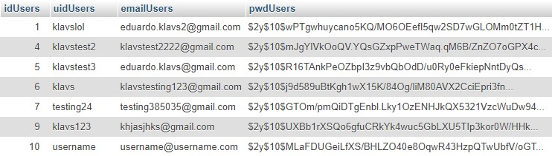
Datu bāze
Projekta izstrādes laikā tika izveidota datu bāze.
Šī datu bāze bija nepieciešama, lai reģistrācijas sistēma varētu uzglabāt lietotāju datus.
Šo datu uzglabāšana nodrošina iespēju pieslēgties mājas lapai.

Slide 13
Secinājumi
Projekta izveides laikā apguvu dažādu programmēšanas valodu prasmes.
Iemācījos strādāt ar dažādiem rīkiem un spraudņiem.
Apguvu tīmekļu lapu dizainu.
Uzzināju kā strādā datu bāzes un kā tas integrēt savā mājas lapā.

Slide 14
Paldies par uzmanību!

